Slide 1
Хотят ли русские
войны…
Работа
Елешевой Дарьи
3 «а» класс
МБОУ Лицей №10
г. Великие Луки

Slide 2
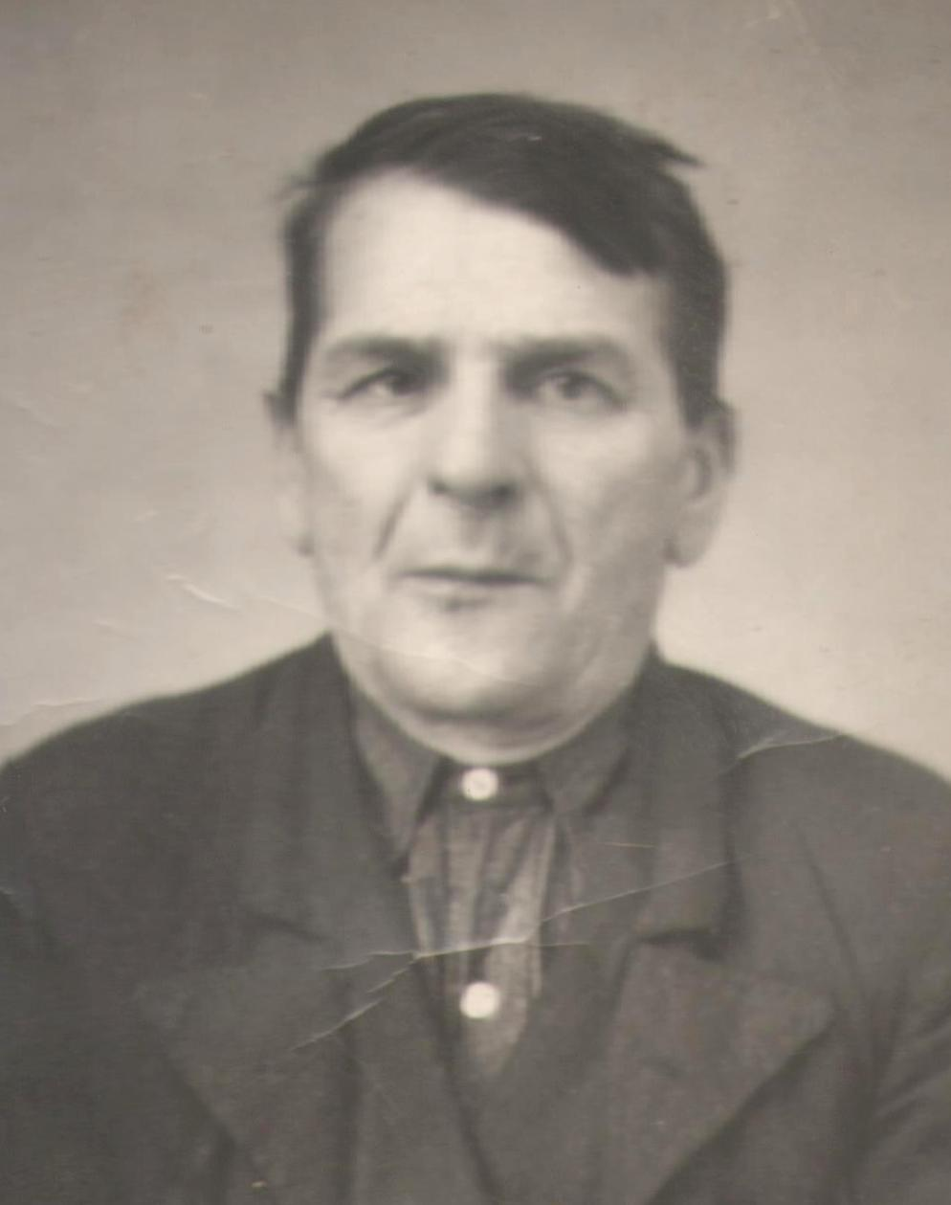
Денисов Илья Егорович
1903 -
Мой прапрадедушка
телефонист 660 танкового батальона
213 танковой бригады

Slide 3
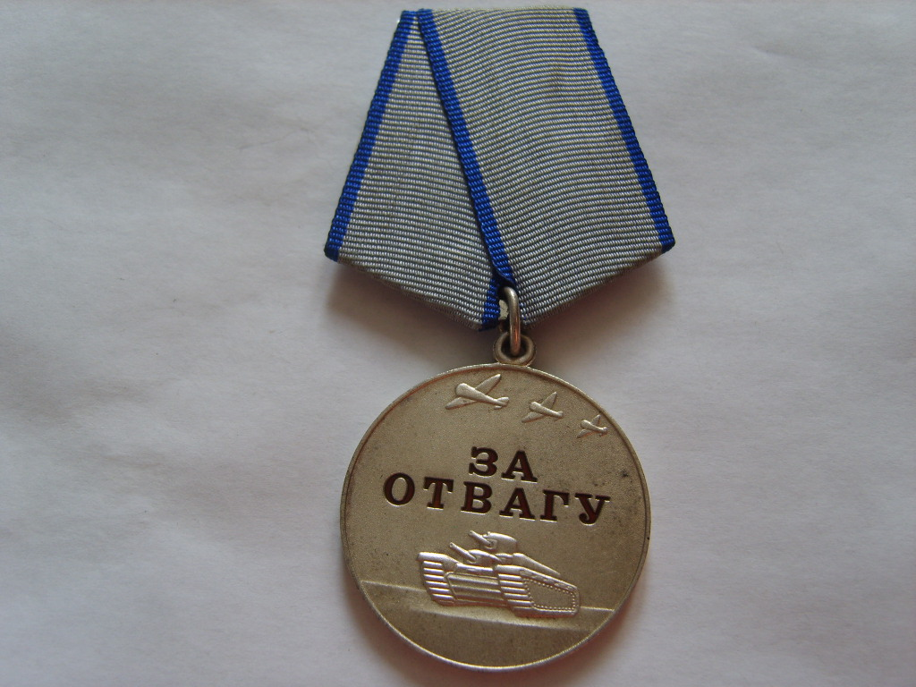
Т. Денисов обеспечивал бесперебойную телефонную связь командного пункта
с другими частями и тылом,
под ураганным огнём противника
т. Денисов тянул провод
и своевременно обеспечивал командный пункт связью.
При встрече с немецкими автоматчиками т. Денисов уничтожил
3-х гитлеровцев.
июль 1943

Slide 4
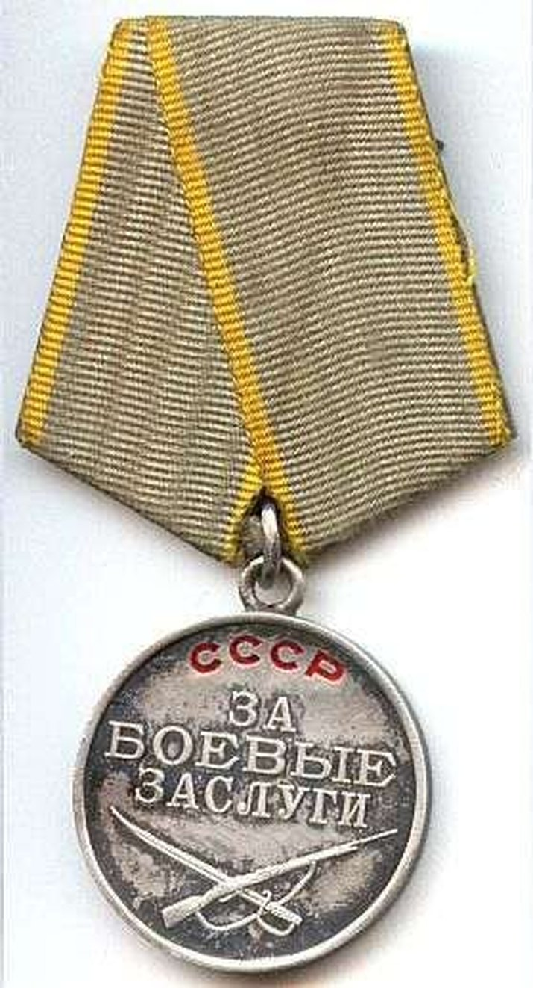
Т. Денисов И.Е.
под сильным
ураганным огнём противника
налаживал связь,
которая работала бесперебойно
31 декабря 1943

Slide 5
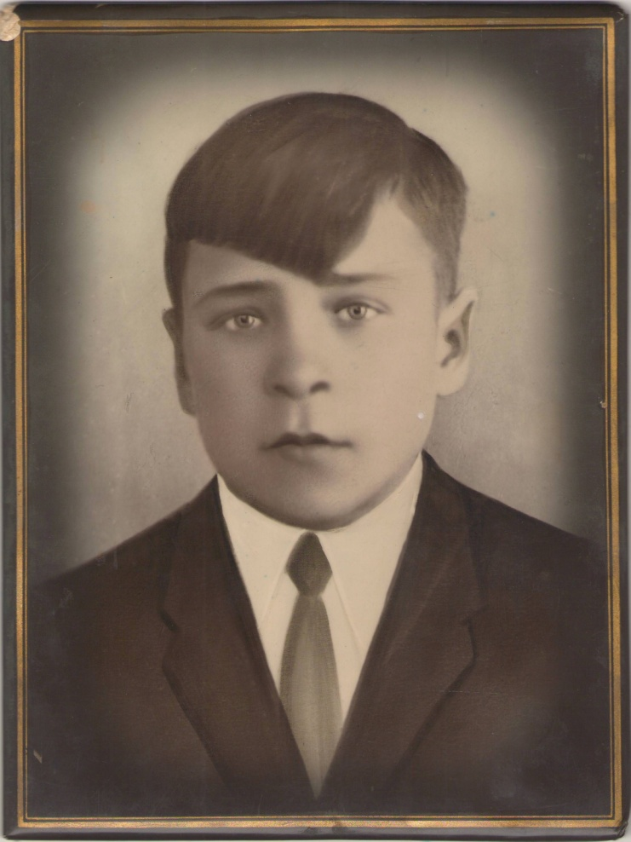
Денисов Иван Ильич
1924 — 1945
Мой прадедушка

Slide 6
Стрелок взвода пешей разведки
22 февраля 1942 года
в возрасте 18 лет
призван Великолукским райвоенкоматом
К началу 1945 года - младший сержант, вступил в ряды ВКП(б).

Slide 7
«В момент боёв за освобождение д. Сороки красноармеец Денисов добровольно вошёл в группу разведчиков,
где проявил храбрость
и отвагу.»
27 декабря 1943

Slide 8
"В боях за город Алабиау - Восточная Пруссия 24.1.45 разведчик Денисов показал образцы мужества и отваги по уничтожению гитлеровских разбойников. "
посмертно

Slide 9
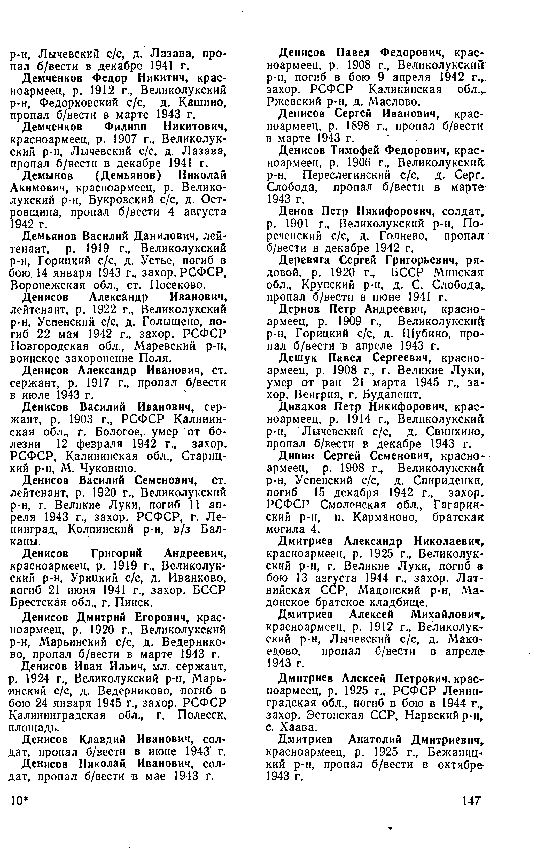

Slide 10
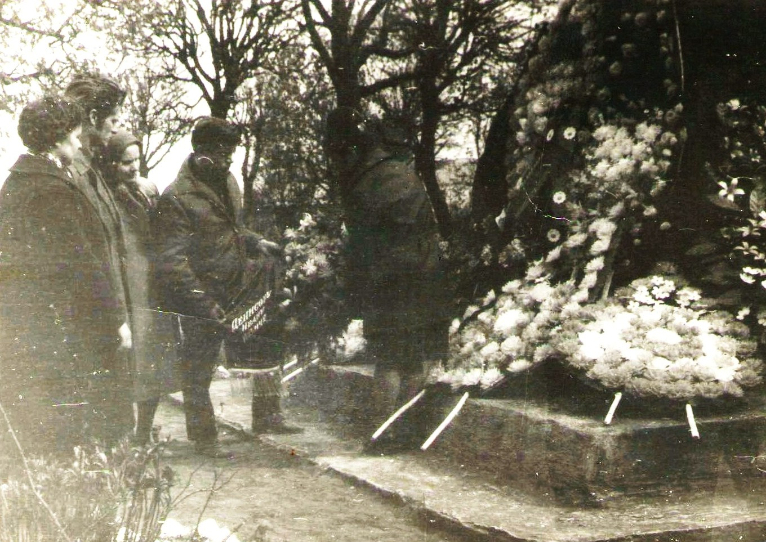
Родственники у могилы И.И. Денисова 1970г

Slide 11
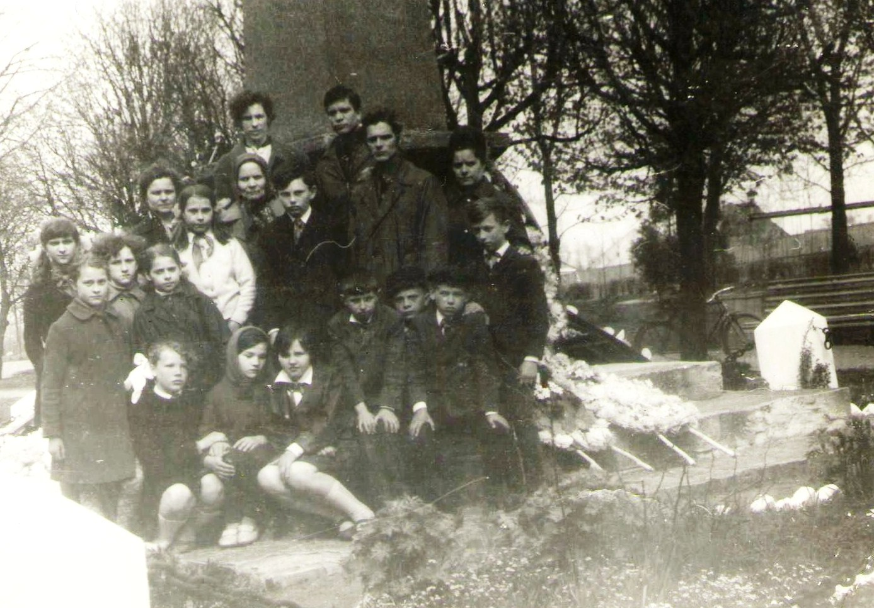
Со школьниками у могилы сына

Slide 12
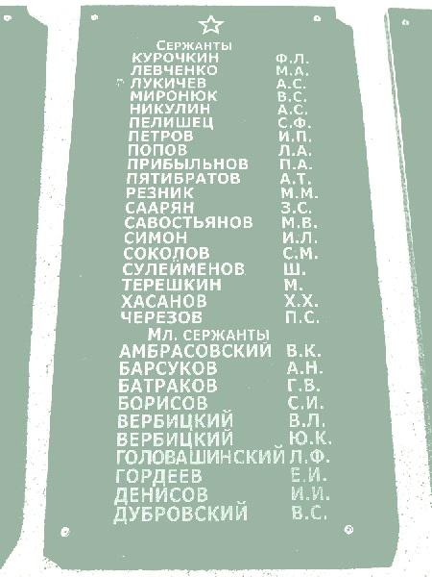

Slide 13
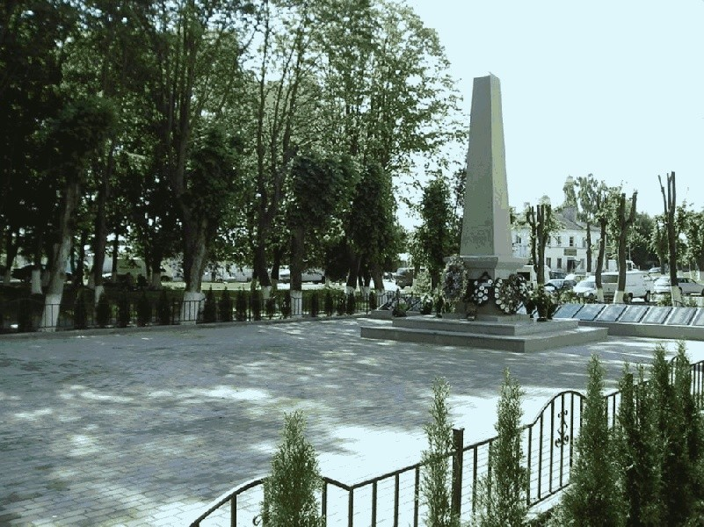
Г. Полесск могила героя в наши дни

Slide 14
Убит 24 января 1945 года

